Slide 1
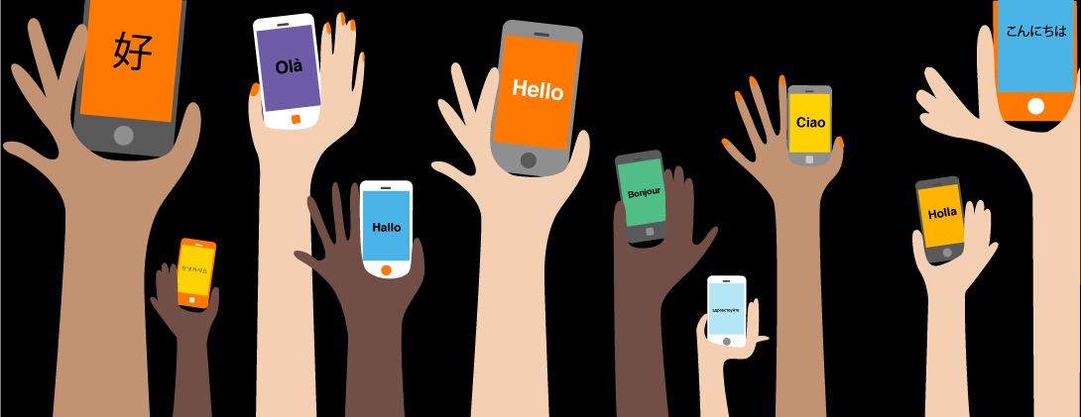
Изграждане на дигитално-медийна грамотност у децата

Slide 2
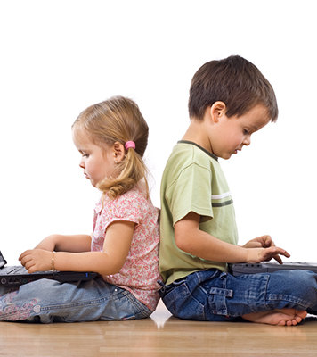
Защо е необходимо?
Защото децата стават самостоятелни потребители на интернет още на 7-8 годишна възраст

Slide 3
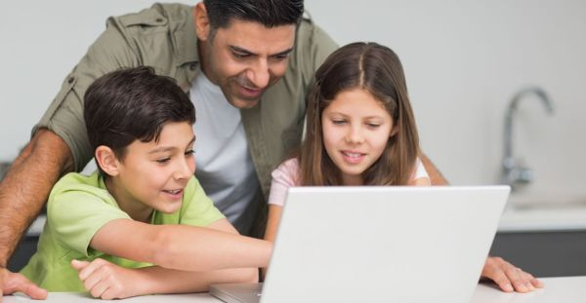
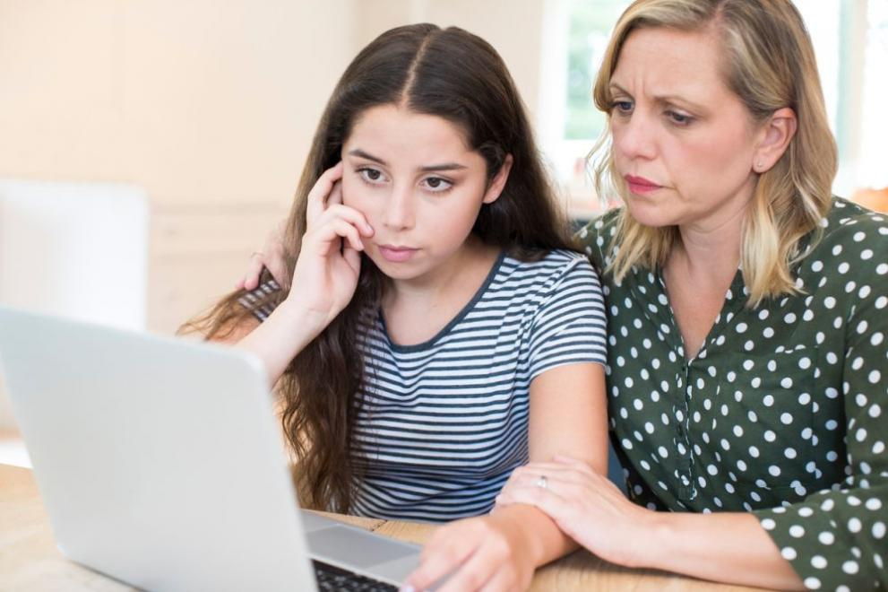
Колкото по-късно детето седне пред компютъра, толкова по-добре
Не. Умението за работа с компютър вече е абсолютна необходимост за почти всяко работно място, включително и за децата в училище. А ранният опит е в основата на добрата дигитална компетентност
По-добре е детето да бъде водено от родител, когато за първи път седне пред компютъра, преди да започне да ползва интернет в училище или от мобилния телефон на приятел.

Slide 4
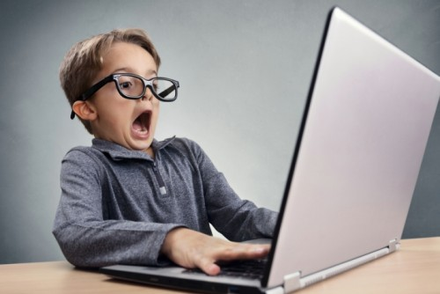
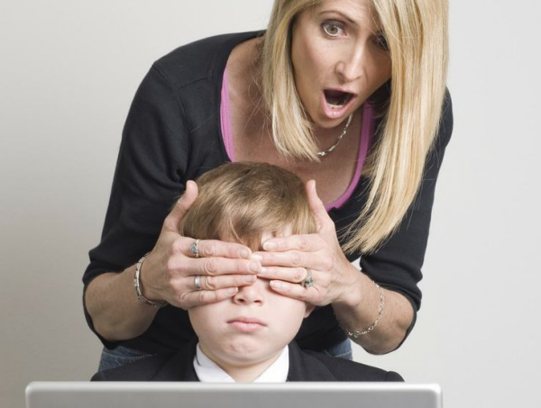
Без да имат необходимите знания и умения
Без да имат необходимите знания и умения, децата ограничават употребата на интернет и дигитални устройства до занимания без образователна стойност и са в риск от излагане на вредна информация и поведение

Slide 5
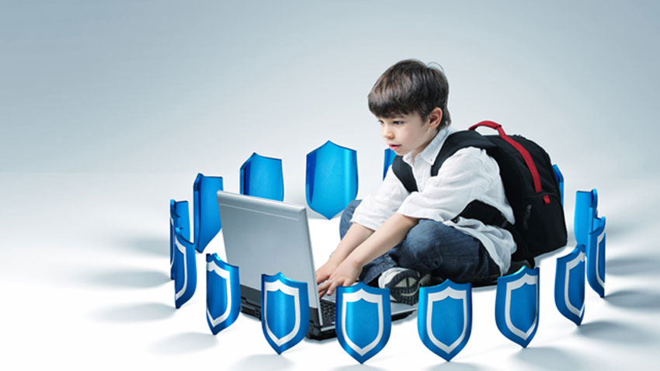
Ако детето ви
Изглежда че борави с технологиите почти като експерт
Свободно общува в интернет
Не става от компютъра
Инсталира програми
Прави с помощта на технологиите това, което лесно може да направи на лист
ВНИМАНИЕ! ТОВА НЕ ОЗНАЧАВА, ЧЕ Е РАЗВИЛО ДИГИТАЛНА ГРАМОТНОСТ

Slide 6

Какво е дигитално-медийна грамотност?
умението да ползваш дигитални технологии, устройства и социални мрежи, за да намираш, организираш, обработваш, оценяваш информация и комуникираш по подходящ начин
съпътстващата нужда да спазваш и прилагаш специфични правила за сигурност, както и норми, свързани с етичното и законно ползване на информацията

Slide 7
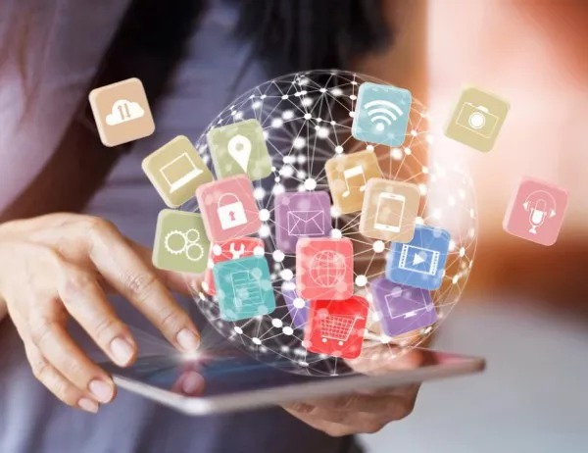
Да учим децата да използват технологиите по смислен начин
Много родители се притесняват, че децата им са по-умели в използването на технологии и си мислят, че няма на какво да ги научат в тази сфера. Но децата умеят най-вече да се развличат и да общуват чрез технологиите, но не и да си изграждат учебни и работни навици, които ще допринесат за бъдещото личностно и криерно развитие.
Ето защо е важно да уточним какво е и какво не е дигитално грамотен ученик.

Slide 8

Представяме ви елементите на дигитална грамотност

Slide 9
Информация
Да отсяват вярната от невярна информация, мнение от факт
Проверка на информацията от няколко различни източника (както в интернет, така и на хартиен носител)
Проверка на автора на информацията
Проверка на датата на публикуване
Преценка за целите на публикацията (защо е публикувана)
Проверка на цитираните източници
Тази област предполага децата да умеят да се ориентират в морето от информация, която ги залива онлайн
Да познават основните търсачки като Google, Yahoo, Quant, Bing и др.
Да се научат да въвеждат ключови думи при търсене

Slide 10
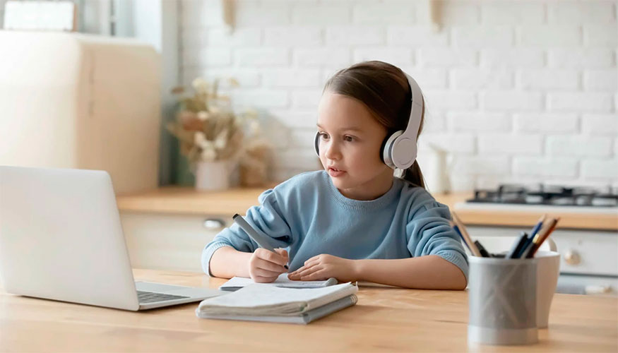
Комуникация
Спазване на етикет/(нет)тикет – поздравяване, използване на думи, изразяващи уважение
Споделяне на мнение от първо лице единствено число и като лично мнение. „ Аз мисля, че... Чел съм, че .. и тн“
Да си задават следните въпроси, преди да споделят: Вярно ли е? Полезно ли е? Вдъхновяващо ли е? Необходимо ли е? Вежливо ли е?
Използването на емотикони помага на децата за познават и управляват емоциите си, които са основна и неизменна част от общуването

Slide 11
Лична информация
Какво е лична информация, коя не бива да се публикува, кой какво може да споделя
Личните снимки, видеоклипове и колажи – какво са провокативни снимки, кои са злепоставящите снимки, кои са веселите?
Ако на снимките или видеото присъстват други хора, е редно да бъдат попитани, преди да се качат онлайн
Всичко в интернет се запазва - това налага съобразяване на публикациите с образа, който всеки би искал да има пред другите

Slide 12

Решване на проблеми
Добре е децата да знаят към кого могат да се обърнат, ако нещо неприятно им се случи (Центъра за безопасен интернет, Националната телефонна линия за деца или другаде)
Да знаят, че винаги могат да блокират човек и докладват постъпката, която ги е притеснила
Умения за търсене на помощ, блокиране и докладване

Slide 13
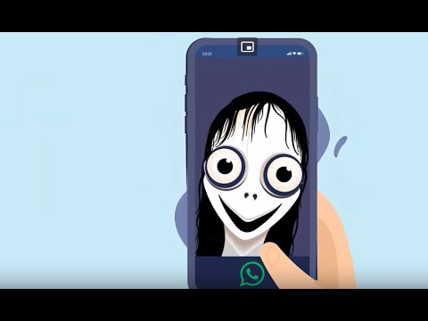

Безопасност
Познаване на рисковете в интернет
Защита на личните данни и профилите
Умения за използване на настройките за защита на устройствата, сайтовете и приложенията.

Slide 14
Училище за родители
ОУ „ДимитърТалев“
Пловдив
Йорданка Димитрова Веселин Ганев
педагогически съветник психолог
Източник: www.safenet.bg
Снимки: Интернет

